Slide 1
TITLE
그래프 이론과 구현 (1)
& DFS와 BFS 기초
5주차 알고리즘 발표
발표자 : 박조현

Slide 2
목차
CONTENT
1
그래프 이론
2
그래프의 표현 방법
3
깊이 우선 탐색(DFS)
4
너비 우선 탐색(BFS)
5
BFS와 DFS의 비교
6
관련 문제

Slide 3
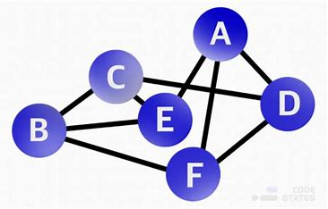

1
그래프 이론
그래프란?
그래프는 정점(Vertex)과 간선(Edge)으로 구성된 집합이자 객체 간의 관계를 나타내는 자료구조 . 네트워크, 소셜 네트워크, 지도 등 다양한 분야에서 사용
정점(vertex) : 노드 라고도 불리며 그래프를 형성하는 기본 단위입니다. 정점은 분할할 수 없는 객체이자 점
간선(edge) : 정점을 잇는 선을 의미합니다. 관계, 경로 등이 될 수 있습니다.

Slide 4
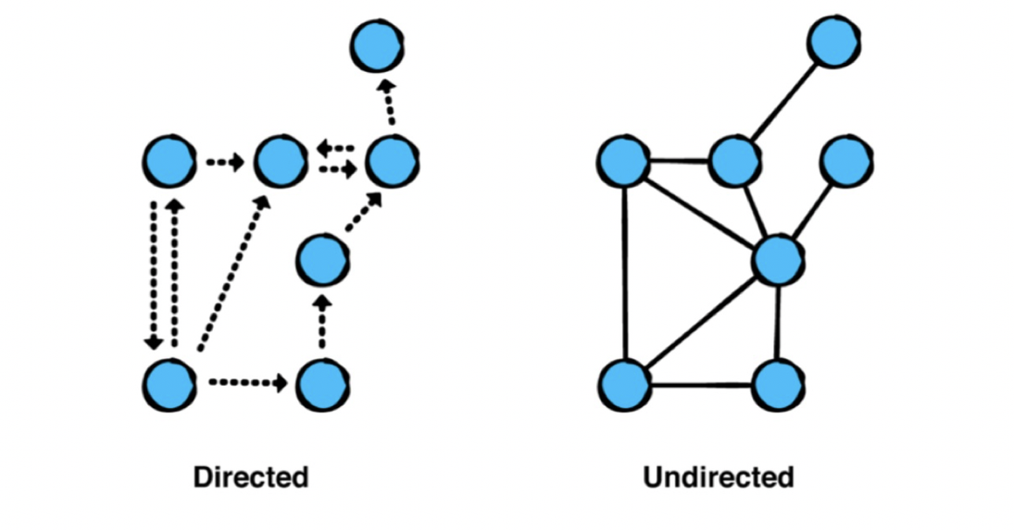
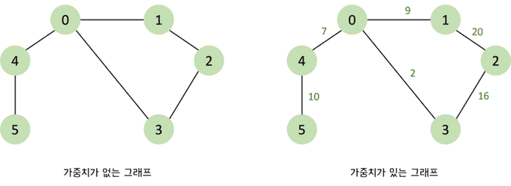
1
그래프 이론
그래프의 종류
방향 그래프
무방향 그래프
가중치 그래프
비가중치 그래프

Slide 5
1
그래프 이론
관련 용어 요약
인접 노드: (adjacent node): 하나의 노드에서 간선에 의해 직접 연결되어 있는 노드
차수(degree): 노드에 연결된 간선의 수
진입 차수(in-degree): 외부에서 오는 간선의 수
진출 차수(out-degree): 외부로 향하는 간선의 수
경로 (path): 간선을 따라갈 수 있는 길
경로의 길이 (length): 경로를 구성하는 데 사용된 간선의 수
단순 경로 (simple path): 경로 중에서 반복되는 간선이 없는 경로
사이클 (cycle): 시작 노드와 종료 노드가 같은 단순 경로

Slide 6
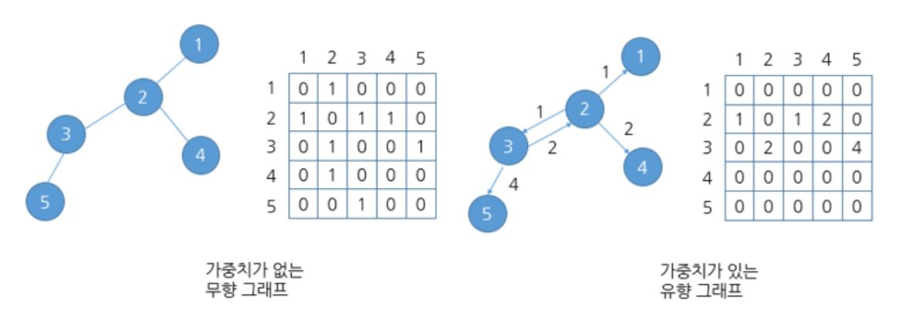
2
그래프의 표현 방법
1. 인접 행렬
2차원 배열로 그래프의 연결 관계를 표현하는 방식
대칭적

Slide 7
2
그래프의 표현 방법
1. 인접 행렬
장점
단점
2차원 배열에 모든 노드들의 간선 정보가 있기 때문에, 두 노드를 연결하는 간선을 조회 시, O(1)
간선의 수와 무관하게 항상
n²크기의 2차원 배열이 필요하므로
메모리 공간이 낭비된다.
그래프의 모든 간선의 수를 알아내려면 인접행렬 전체를 확인해야
하므로 O(n²)의 시간이 소요된다.

Slide 8
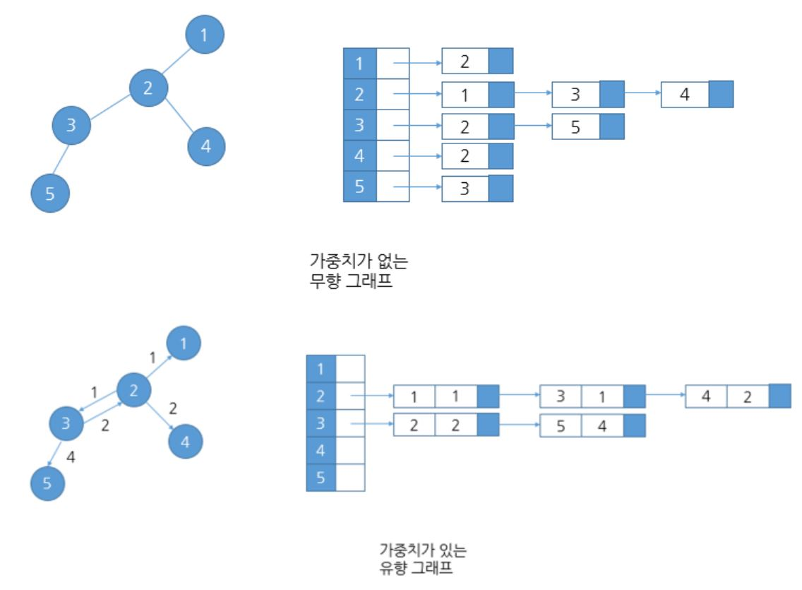
2
그래프의 표현 방법
2. 인접 리스트
그래프의 각 노드에 인접한 노드들을
연결리스트(로 표현하는 방법

Slide 9
2
그래프의 표현 방법
장점
단점
두 노드를 연결하는 간선을 조회하거나 노드의 차수를 알기 위해서는 노드의
인접 리스트를 탐색해야 하므로 노드의
차수만큼의 시간이 필요하다.
인접 리스트에서는 간선이 두 번 저장되어
중복 표현되므로, 메모리 사용이
증가하고 간선 검사가 복잡해질 수 있습니 다.
존재하는 간선만 관리하므로
보다 메모리 사용이 효율적이다.

Slide 10
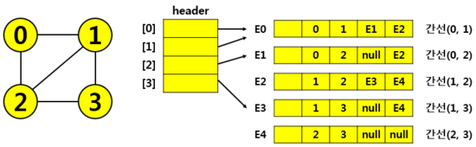
2
그래프의 표현 방법
3. 다중 인접 리스트
vertex 중심의 인접리스트를 edge중심의 리스트로 변경하여 표현, 이때 하나의 간선이 두 정점에 각각 독립적으로 저장되지 않고, 하나의 엔트리로 관리됩니다.

Slide 11
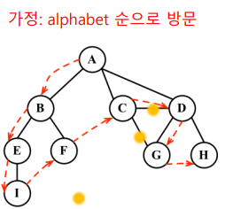
3
깊이 우선 탐색(DFS)
그래프에서 깊은 부분을 우선적으로 탐색하는 알고리즘이다.
구현 방법
ITERATIVE
RECURSIVE

Slide 12
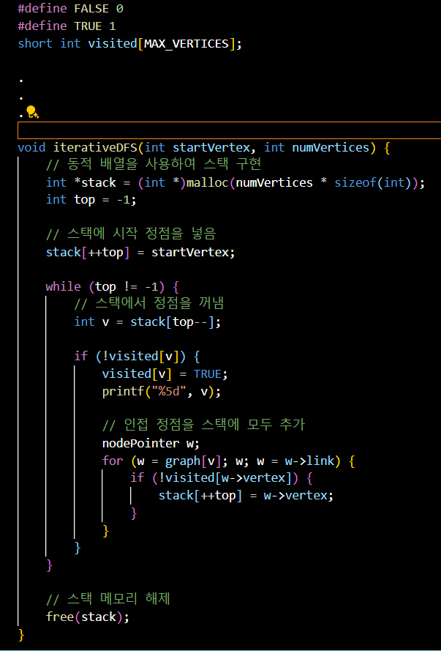
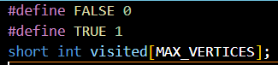
3
깊이 우선 탐색(DFS)
ITERATIVE 구현

Slide 13
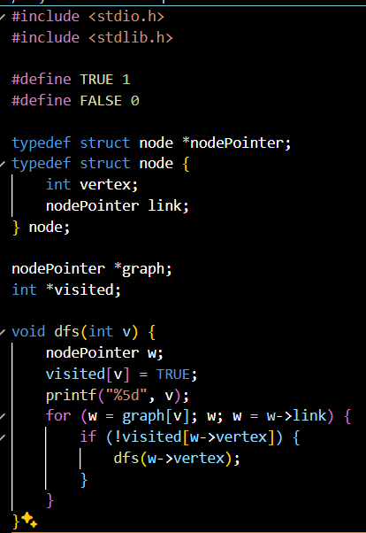
3
깊이 우선 탐색(DFS)
2. RECURSIVE 구현

Slide 14
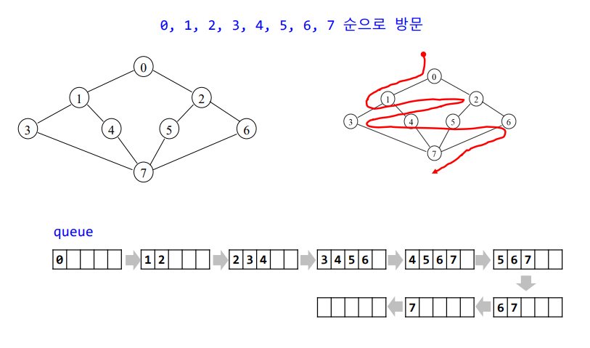
4
너비 우선 탐색(BFS)
그래프에서 가까운 노드부터
탐색하는 알고리즘

Slide 15
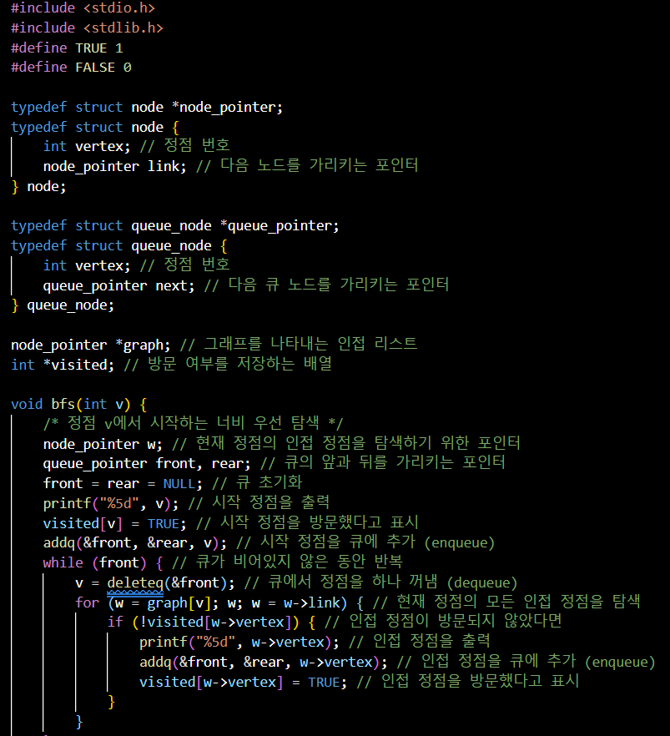
4
너비 우선 탐색(BFS)

Slide 16
5
BFS와 DFS의 비교
BFS
VS
DFS
O(N^2)
인접 행렬 구현시 시간복잡도
O(N^2)
인접 리스트 구현시
시간복잡도
O(V+E)
O(V+E)
O(N^2)
인접 행렬 구현시 공간복잡도
O(N^2)
인접 리스트 구현시
공간복잡도
O(V+E)
O(V+E)
최단 경로 탐색에 유리, 넓게 퍼져있는 구조 탐색에 효율적
장점
경로 탐색에 유리,
메모리 사용 적음

Slide 17
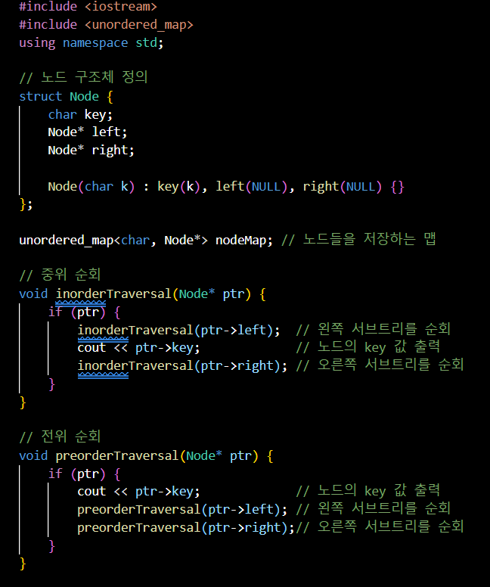
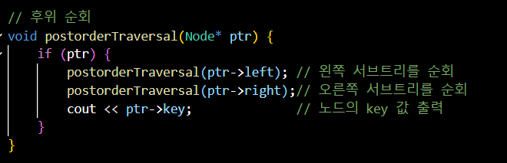
6
관련 문제
백준 1991번

Slide 18
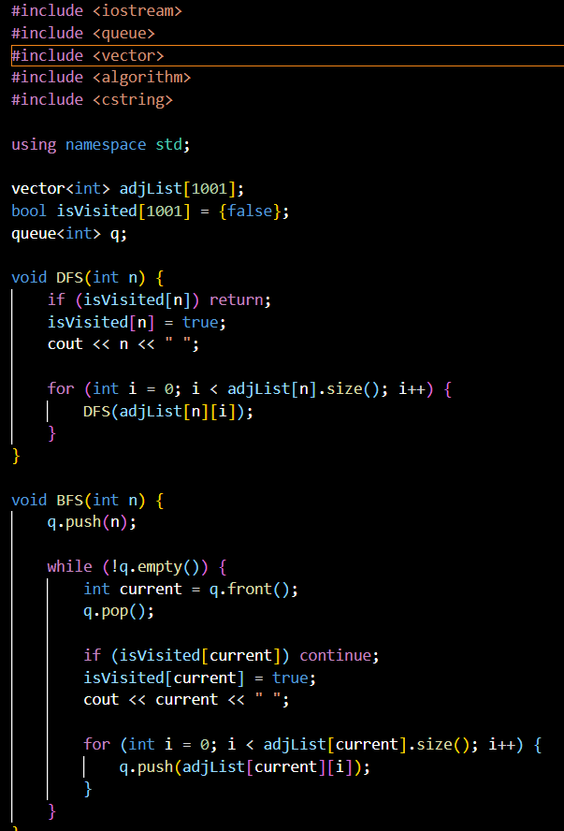
6
관련 문제
백준 1260번

Slide 19
THANK YOU
감사합니다
발표자
박조현

